Slide 1
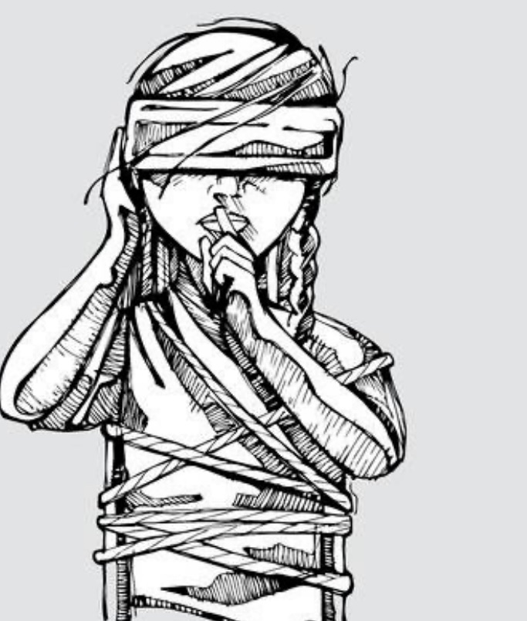
ΑΝΑΚΟΙΝΩΣΗ ΤΟ 13^{ο} ΛΥΚΕΙΟ ΠΑΤΡΑΣ <<ΚΩΣΤΗΣ ΠΑΛΑΜΑΣ>> θα συμμετέχει στην προσομοίωση του Ευρωπαϊκού Κοινοβουλίου που οργάνωσε το Ε.Π.Α.Λ.Κ.Αχαϊας στην Περιφέρεια Δυτικής Ελλάδας 27-2-2024(10.00π.μ-13.00μ.μ) LIVE STREEMING: https://minedu-secondary.webex.com/meet/pkarabelasgr

